Slide 1
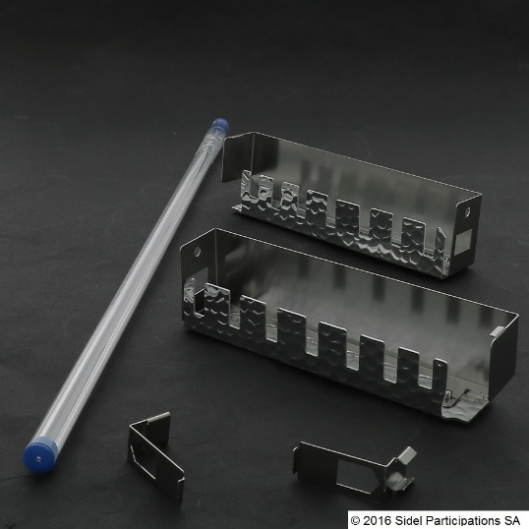
Améliorer la flexibilité du process soufflage bouteille
Barres de quartz
VALEUR ET AVANTAGES
DESCRIPTION
Contribue à résoudre les problèmes de chauffe, notamment sur la préforme sous le col.
Uniquement pour la première zone.
Recommandé pour sécuriser la production de bouteilles rPET pour:
  une protection du col bouteille
  robustesse des processus
  assurer une distribution optimale des matériaux
Installation d'une barre de quartz entre la lampe chauffante et la préforme pour concentrer / focaliser le rayonnement IR.
Valeur : Qualité du produit
Équipements : souffleuses Universal
Code catalogue : 1014

